Slide 1
百轉鳳凰溯流光
落花飛旋迴空谷

Slide 2
旋轉自由落體
滯空因素之研究
報告人： 黃俊諺
楊鈞亦

Slide 3
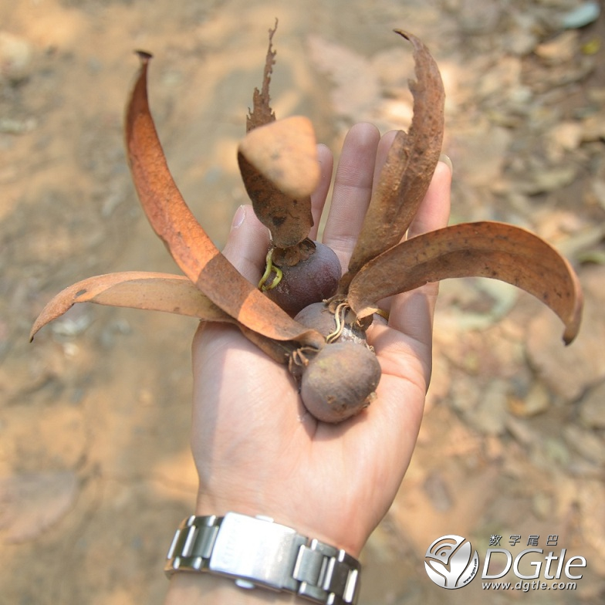
壹、研究動機
龍腦香茅
圖片來源：http://www.dgtle.com/thread-146610-1-1.html

Slide 4
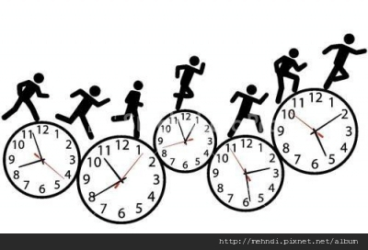
一、滯空時間延長
貳、研究目的
圖片來源：http://mehndi.pixnet.net/blog/post/43037025-03-18

Slide 5
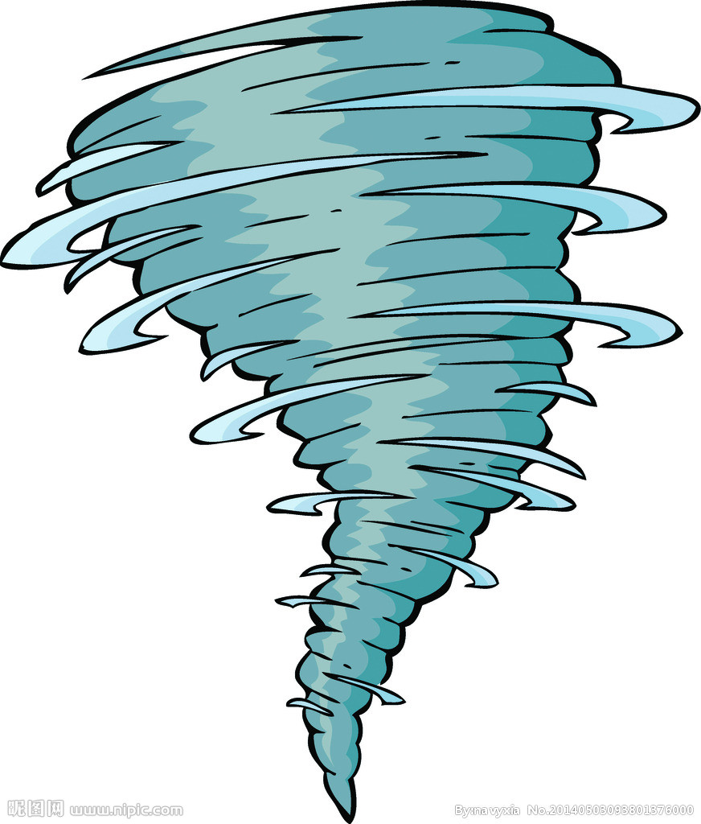
二、有效旋轉
圖片來源：http://www.nipic.com/show/10212926.html

Slide 6
三、沿用優良的滯空因素進 行下個實驗
圖片來源：http://chico386.pixnet.net/album/photo/172562349

Slide 7
肆、研究流程
擬定主題
文獻探討
實驗進行
實驗討論
驗究結論

Slide 8
伍、實驗步驟
選定一個不受風影響的空間，垂直高度約4公尺。
將自由落體下放，觀察旋轉現象，並計算落地時間。
以水桶將自由落體往上運送。
反覆十二次，完成實驗。
將實驗數據去頭去尾。

Slide 9
降落處
紀錄
水桶

Slide 10
陸、文獻探討-旋轉原理

Slide 11
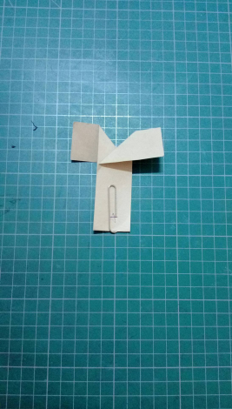
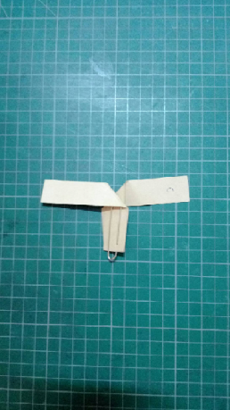
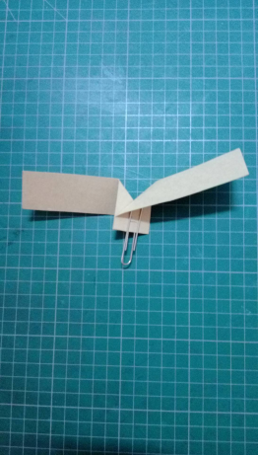
實驗(一)：找出自由落體葉扇最佳長度
A組:2公分扇長 | B組:5公分扇長 | C組:7公分扇長

Slide 12
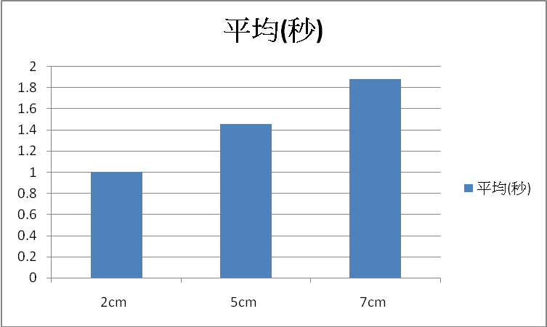
實驗結果

Slide 13
實驗結果
沿用
淘汰
淘汰

Slide 14
實驗討論
葉扇長度越長，滯空時間也相對的越久。
因葉扇過長而支撐不住空氣對其下降之阻力而扭曲使滯空時間縮短。

Slide 15
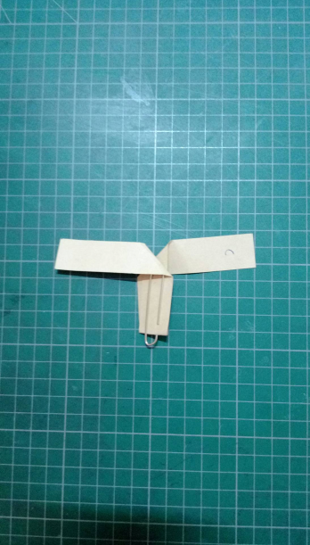
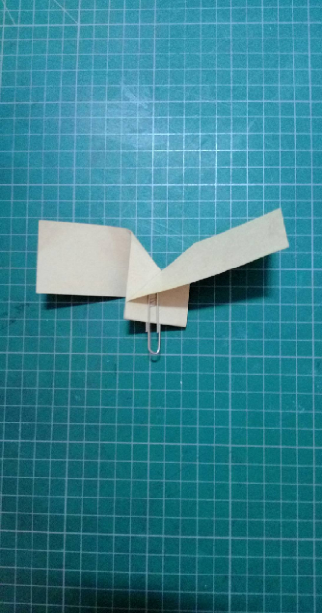
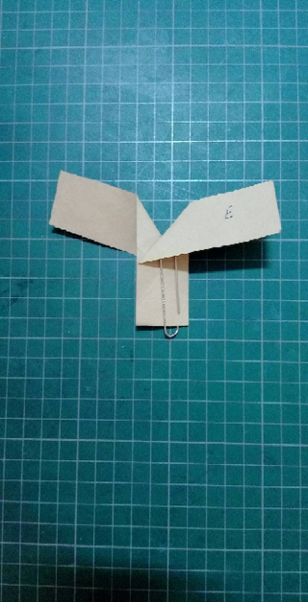
實驗(二):找出自由落體葉扇最佳寬度
C組: 2公分扇寬 | D組: 3公分扇寬 | E組: 4公分扇寬

Slide 16
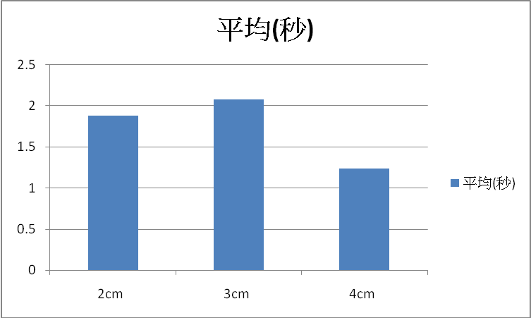
實驗結果

Slide 17
實驗結果
沿用
淘汰
淘汰

Slide 18
實驗討論
葉扇寬為3公分的自由落體葉扇有夠大的表面積對抗地心引力。
不會因為空氣阻力使葉扇扭曲，而達到最佳效果。

Slide 19
實驗(三)：自由落體葉扇的支撐與否
D組(對照組) | F組：加支撐

Slide 20
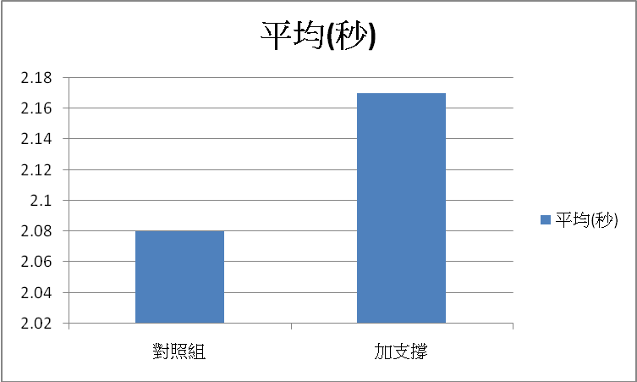
實驗結果

Slide 21
實驗結果
沿用
淘汰

Slide 22
實驗討論
有用包裝鐵絲固定的F組自由落體降落下降時較穩定。
自由落體F組滯空時間也相對較久。

Slide 23
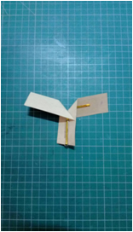
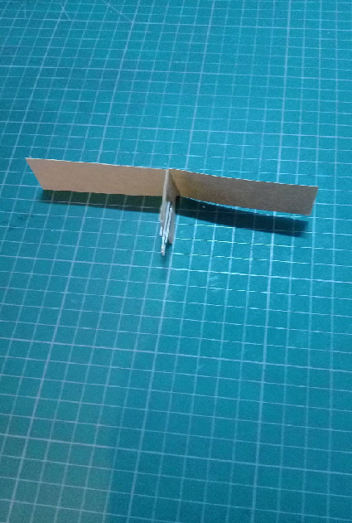
實驗(四):找出自由落體葉扇的 最佳角度
F組：45度 | G組：60度 | H組：0度

Slide 24
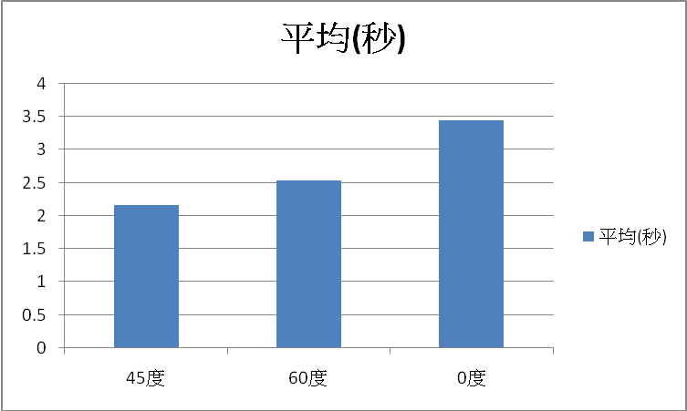
實驗結果

Slide 25
實驗結果
淘汰
沿用
淘汰

Slide 26
實驗討論
在三組自由落體中以H組自由落體滯空時間最久。
H組未有效的藉旋轉增長滯空時間，只是藉旋轉飄落，故在下個實驗中不沿用H組自由落體。
本實驗中滯空時間次久且有效旋轉的為60度。

Slide 27
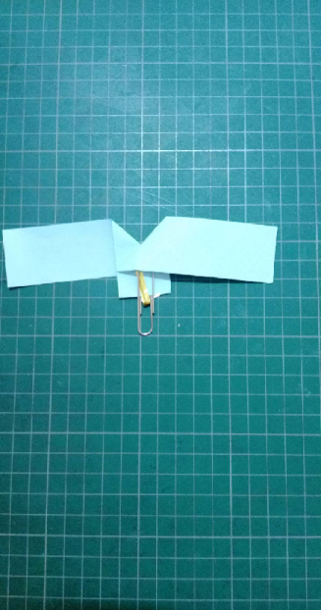
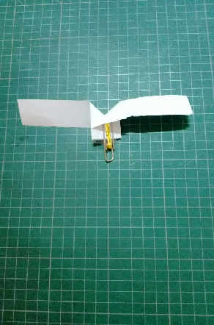
實驗(五)：找出自由落體製作的最佳材質
G組：牛皮紙 | I組：影印紙 | J組：描圖紙

Slide 28
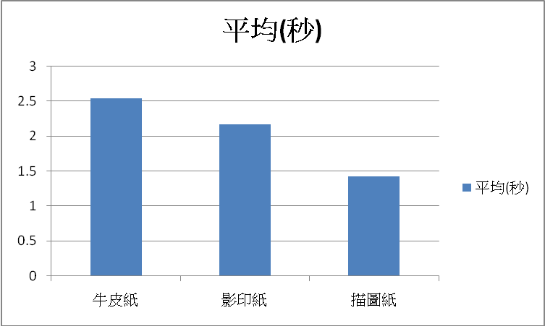
實驗結果

Slide 29
實驗結果
沿用
淘汰
淘汰

Slide 30
實驗討論
因為牛皮只兼具輕且夠硬的特質，而達到最好的滯空效果。

Slide 31
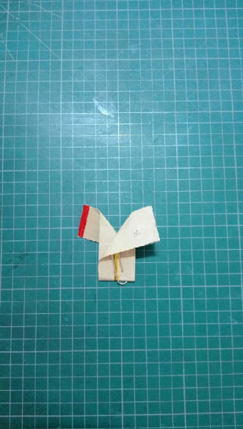
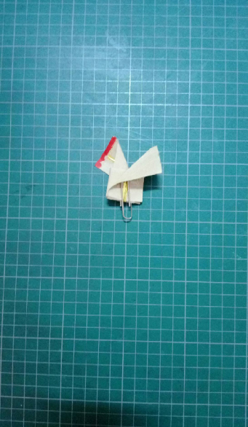
實驗(六)：自由落體旋轉圈數與滯空時間之關聯性
G 組：10cm | M組：8cm | N組：7cm

Slide 32
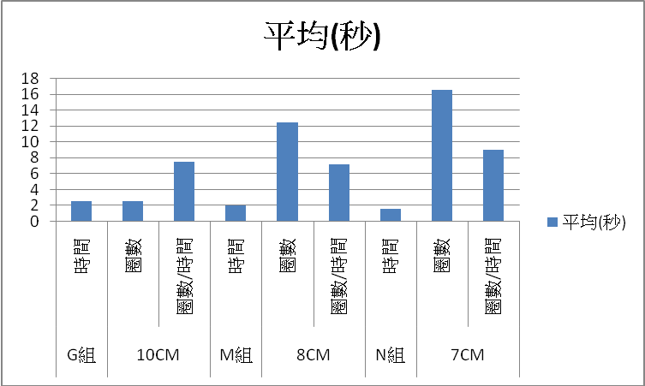
實驗結果

Slide 33
實驗討論
自由落體葉扇越短，下降越快。
葉扇轉速越快，自由落體滯空時間也越短。

Slide 34
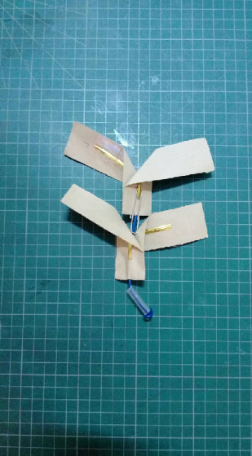
實驗(七)：自製自由落體與市售自由落體滯空時間之比較
G組：一組葉 扇自由落體 | L組：兩組葉扇自由落體 | O組：市售旋轉降落器

Slide 35
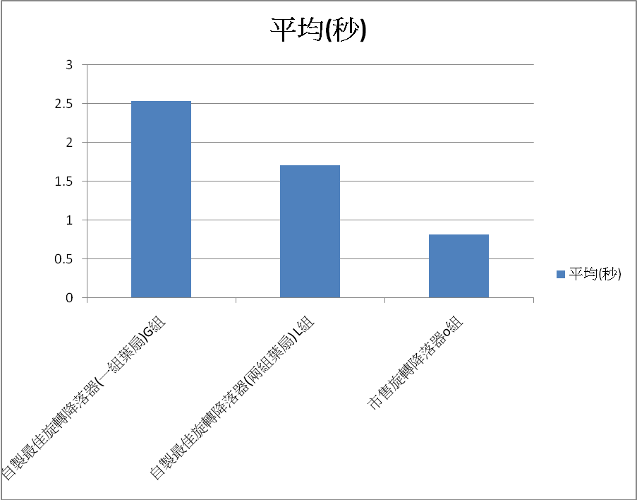
實驗結果

Slide 36
實驗討論
自製最佳自由落體滯空時間較久可能因為材質是牛皮紙。
相對於市售的自由落體較輕。自製自由落體葉扇較大，與空氣接觸面積較多，下降也相對的緩慢。

Slide 37
柒、研究結論

Slide 38
一、自由落體在葉扇支撐不具重量的情況下，葉扇越長滯空時間越長。

Slide 39
二、用牛皮紙製作的無支撐葉扇以3公分寬最佳，若葉扇過寬則在下降時會有葉扇扭曲的現象，滯空時間也會縮短。

Slide 40
三、自由落體葉扇角度以60度最佳。

Slide 41
四、自由落體製作材質以牛皮紙為容易取得的好材料，因為牛皮紙既輕且韌。

Slide 42
五、自由落體在加裝第二組葉扇(與第一組葉扇為反方向旋轉)時降落更趨近於垂直、更穩定。

Slide 43
六、自由落體葉扇越短，下降越快。

Slide 44
七、葉扇轉速越快，自由落體滯空時間也越短。

Slide 45
八、在葉扇之稱良好的情況下，葉扇面積越大，滯空時間越久。

Slide 46
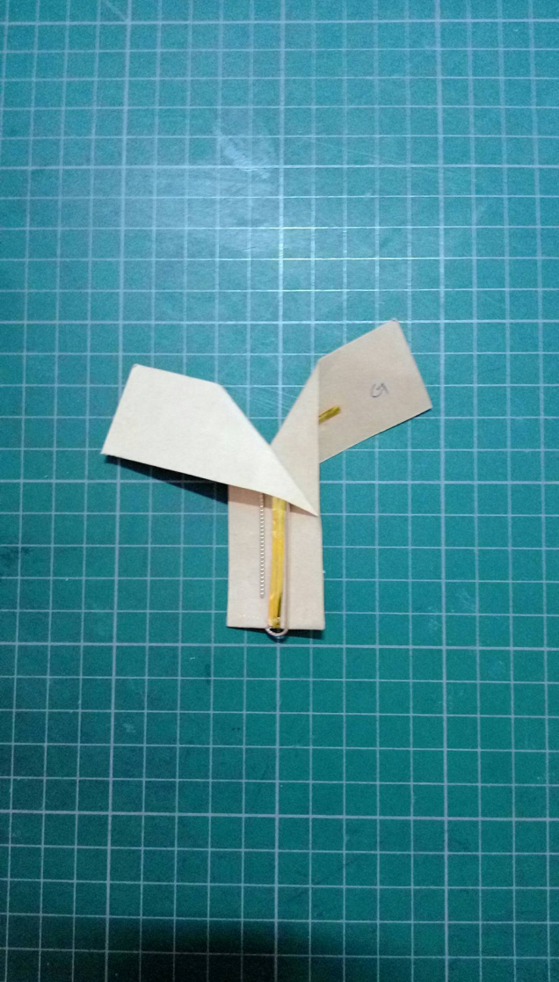
九、本研究滯空最久且有效旋轉的自由落體為G組自由落體。

Slide 47
十、本研究降落最穩定且有效旋轉的自由落體為L組自由落體。

Slide 48
報告完畢
感謝玲聽

